Slide 1

Формирование читательской компетенции учащихся с ОВЗ в процессе психолого-педагогического сопровождения семьи
Менг Наталья Викторовна,
учитель-логопед,
МАОУ «СОШ №73 г. Челябинска»

Slide 2
Сегодня у педагогов специального и инклюзивного образования существуют широкие возможности для повышения педагогической компетентности и совершенствования своего профессионального мастерства.
Эффективные методы и приёмы работы
Научно-методическая база
Обмен опытом с коллегами
Различные формы непрерывного образования

Slide 3
Чтение – это достаточно сложный механизм восприятия графической информации и готовность детей младшего школьного возраста к овладению навыком чтения определяется психофизиологической, психологической, нейропсихологической, психолингвистической, языковой, интеллектуальной готовностью, а также сформированностью читательской компетенции.

Slide 4

Читательская компетенция представляет собой психологическую систему, включающую в качестве главного системообразующего компонента - способность превращать содержание текста в содержание личного опыта читателя.
Понимание прочитанного
Мотивация ребёнка к чтению
(Е.Л. Гончарова)

Slide 5
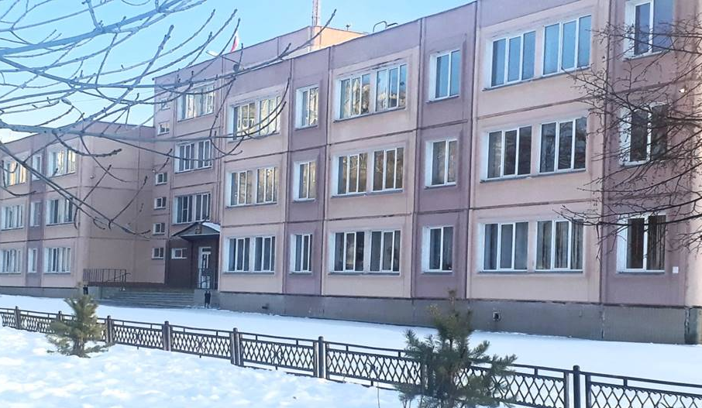
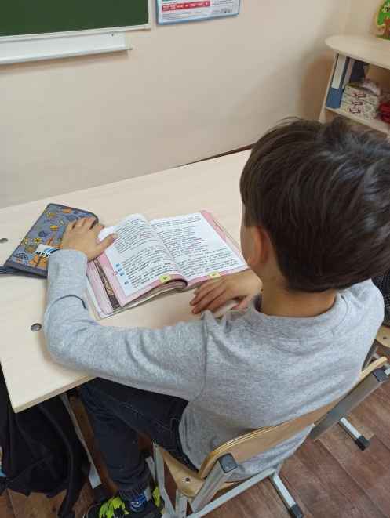
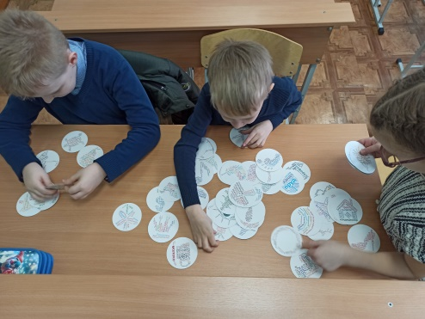
МАОУ «СОШ № 73 г. Челябинска»
Экспериментальная группа
учащиеся 1 класса (10 детей с ОНР III уровня), обучающиеся по АООП НОО вариант 5.2

Slide 6
Изучение личностных факторов показало присутствие интереса у 80% детей к чтению
«Чтение – это…»
«умно»
«Я считаю чтение…»
«это хорошо»
«самым лучшим»
«Когда я учусь читать, я чувствую…»
«что умнею»
«силу»
«польза»
«учение»
«полезно»
«чудо»
«лучшее»
«нужным для России»
«удовольствием»
«радость»
«ум»
«мудрость»
«Когда я научусь читать новые слова…»
«буду учить другие слова»
«буду учиться составлять предложения»
«Я буду писать стихи»
«Книги с картинками…»
«интересные»
«Книги без картинок…»
«не самые лучшие»
«интересные, только если в голове представить картинки»
«лучше понимать»
«для детей»
«я такие люблю, они крутые»
«ну так себе»
«нелюбимые»
«для взрослых»
«сложные»

Slide 7
Средовые факторы:
«Я не смогу читать, если…»
«шумят»
«Я люблю слушать, как кто-то читает, когда..»
«красиво читают»
«он хорошо читает»
«Мне легче учиться чтению, когда…»
«все сидят тихо»
«тихо и спокойно»
«вокруг болтают»,
«ем яблоко»,
«мешают»
«понятно»
«кто-то рядом»
«легкий текст»
«когда сижу за столом»
«Я не буду читать, когда…»
«громко шумят»
«неинтересно»
Низкая мотивация к чтению как к познавательному процессу у 20% обследуемых
«Мои книги…»
«постоянно валяются»
«Лучшая книга, которую мне читала мама…»
«нет»
«скучные»
«не помню…воспитатель читала интересную, не помню название»

Slide 8
Результаты изучения мотивации
Дети с низким уровнем мотивации к чтению: не заинтересованы в обучении чтению, считают чтение скучным и неинтересным занятием
Дети с высоким уровнем мотивации к чтению: достаточно сформирован познавательный интерес к чтению, желание самим научиться читать, стремятся без помощи взрослого, прочитывать художественную литературу, овладевать навыком чтения в целях дальнейшего успешного обучения в школе
Дети со средним уровнем мотивации к чтению: привлекает только внешняя сторона чтения, т.е. красочные иллюстрации и красивая книга, а само содержание прочитанного для них не играет роли; важно «посмотреть» как можно больше книг, при этом овладение навыком чтения для них имеет не первостепенный характер

Slide 9
Для формирования мотивации к овладению процессом чтения, учителем-логопедом была проведена консультативная работа для родителей, которая включала рекомендации по следующим направлениям:
Подбор книг для чтения взрослого вместе с ребёнком (необходимость доступности текста для понимания ребёнком, соответствие текста возрасту ребёнка);
Беседа о прочитанном: чему учит книга, что нового ребёнок узнал / обсуждение прочитанного среди членов своей семьи;
Важность выяснения значения трудных слов во время чтения книги;
Рассматривание иллюстраций по прочитанному рассказу;
Составление взрослым вместе с ребёнком картотеки по автору книги, по названию книги;
Подбор книг по определенным лексическим темам;
Прорисовка ребёнком иллюстраций по прочитанной книге

Slide 10
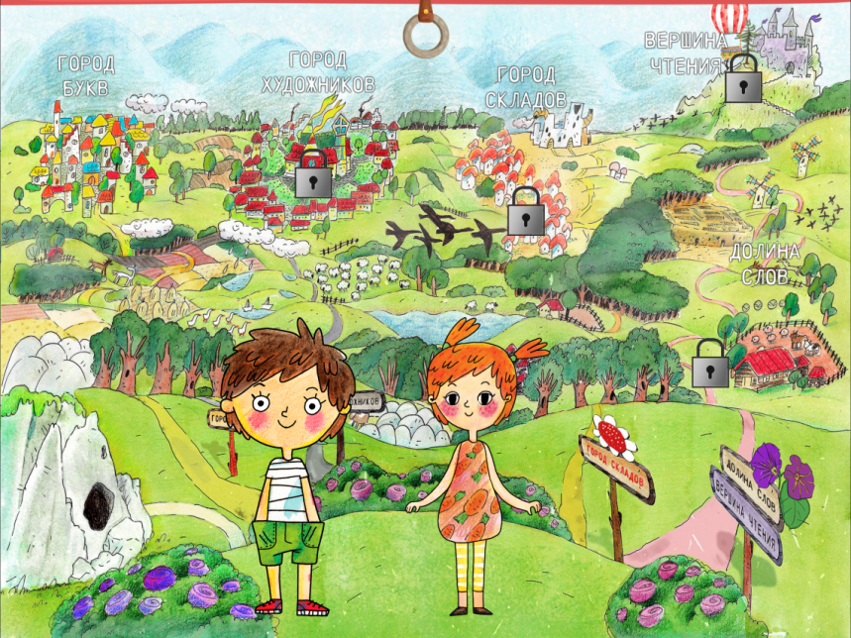
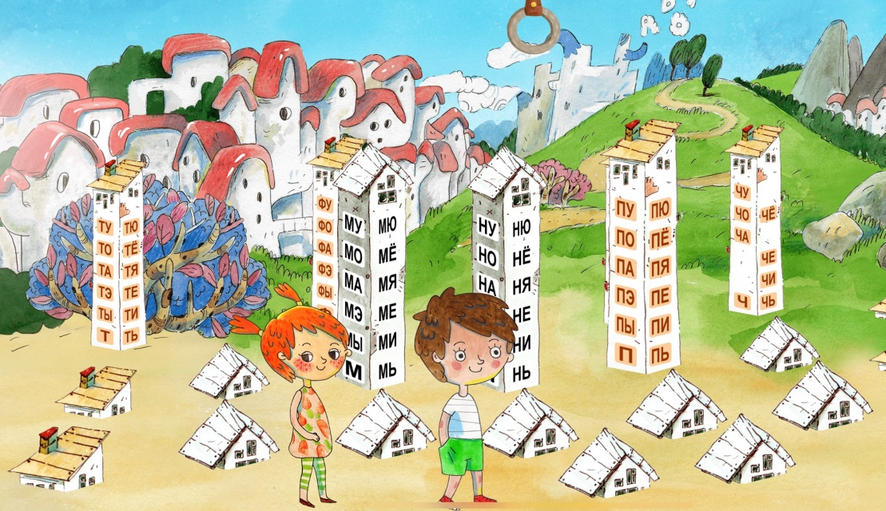
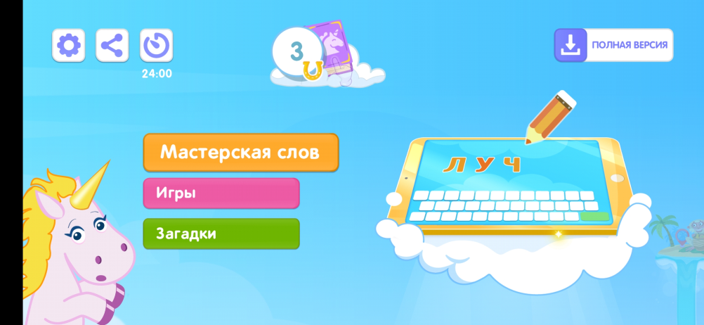

Примеры интерактивных игр:
«Читания» - базируется на методике обучения чтению Н. Зайцева. В приложении можно найти 35 мини-игр, поговорки, загадки, уравнения с разной сложностью слов и возможность самостоятельно рисовать буквы на экране мобильного устройства
«Буковки» - приложение дает возможность изучать буквы и слоги в форме игры, ребенок может составлять слова, которые озвучиваются диктором.

Slide 11




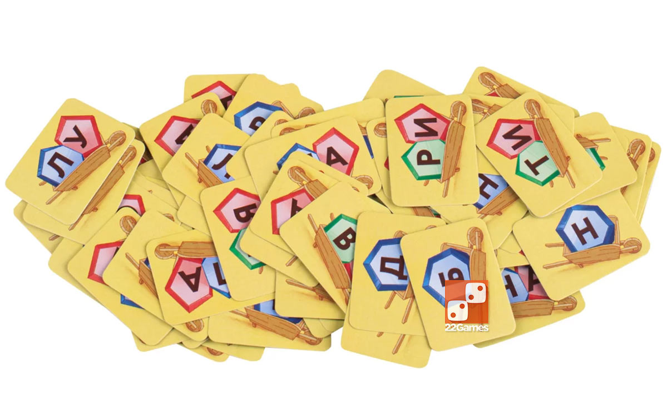
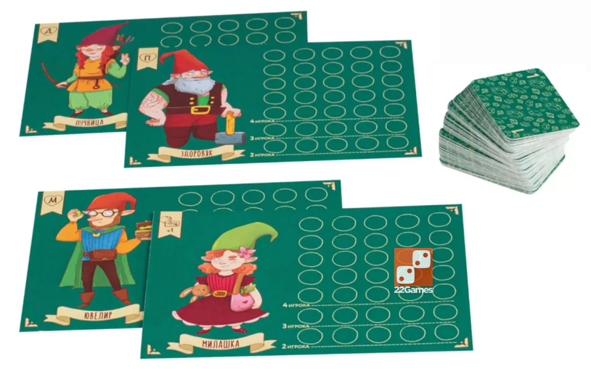
Примеры настольных игр:
«Чтениум» - направлено на: улучшение техники чтения простых и сложных слогов; тренировку осознанности чтения слов; развитие логического мышления; развитие концентрации и переключения внимания.
«Читачки» –позволяет варьировать нагрузку и постепенно усложнять правила и материал для чтения, плохочитающим детям игра поможет справиться с такими проблемами, как трудности слияния букв в слоги, а слогов в слова и зеркальность при чтении слогов.

Slide 12
Формирование читательской компетенции учащихся с ОВЗ зависит от условий, созданных в семье, и является одной из важнейших линий успешного обучения в школе.
Психолого-педагогическое сопровождение семьи способствует обогащению учебного процесса и повышению эффективности коррекционного воздействия.

Slide 13
Формирование читательской компетенции учащихся с ОВЗ в процессе психолого-педагогического сопровождения семьи
Подготовила: Менг Наталья Викторовна,
учитель-логопед,
МАОУ «СОШ №73 г. Челябинска»

Slide 14

РАЗМЕЩЕНИЕ ИНФОРМАЦИИ:
на сайте МБУ ДПО ЦРО http://cro.chel-edu.ru
в разделе Городские методические объединения педагогов и специалистов/ объединение педагогов специального инклюзивного образования/ методические рекомендации/полезные ссылки

